Slide 1
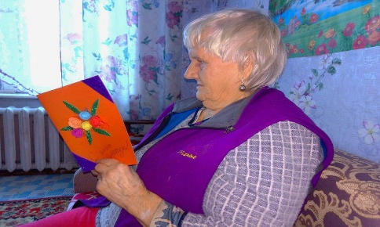
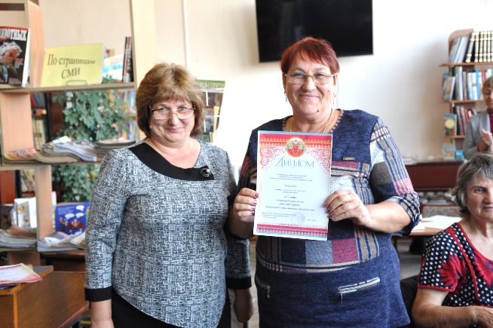
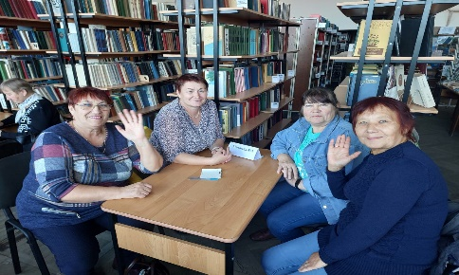
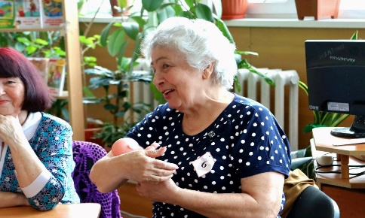
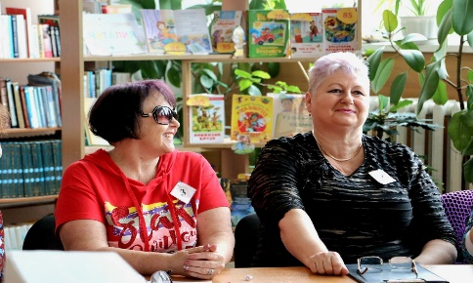
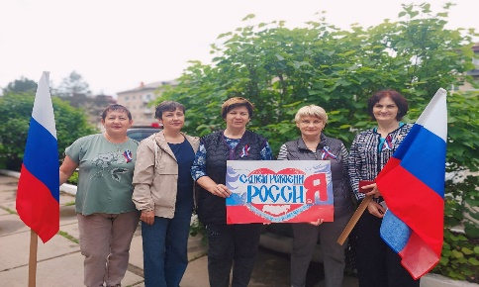
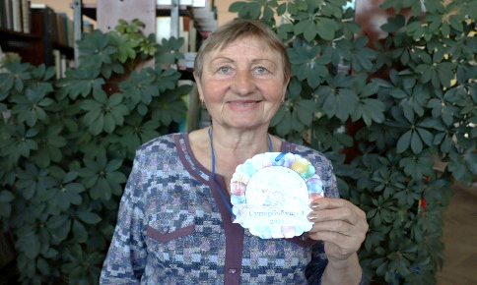
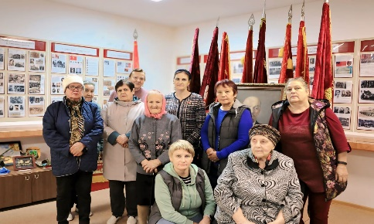
практика
«Друг для пенсионера»
Отделение социального обслуживания на дому по Ханкайскому муниципальному району Хорольского филиала Краевого Государственного автономного учреждения социального обслуживания «Приморский центр социального обслуживания населения

Slide 2
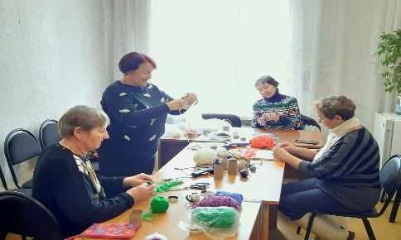
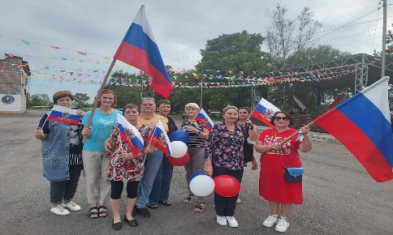
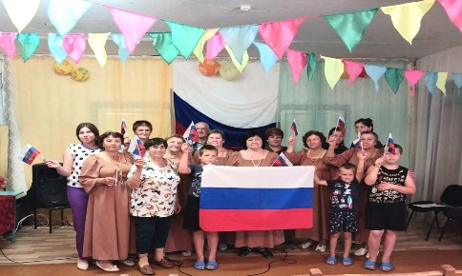
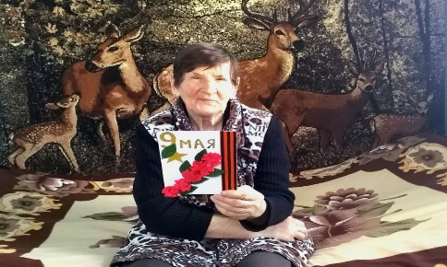
Цель практики:
Улучшение эмоционального состояния и организация досуговой деятельности граждан пожилого возраста и граждан с ограниченными возможностями здоровья.
Создание эффективной деятельности «серебряного» добровольчества в округе.

Slide 3
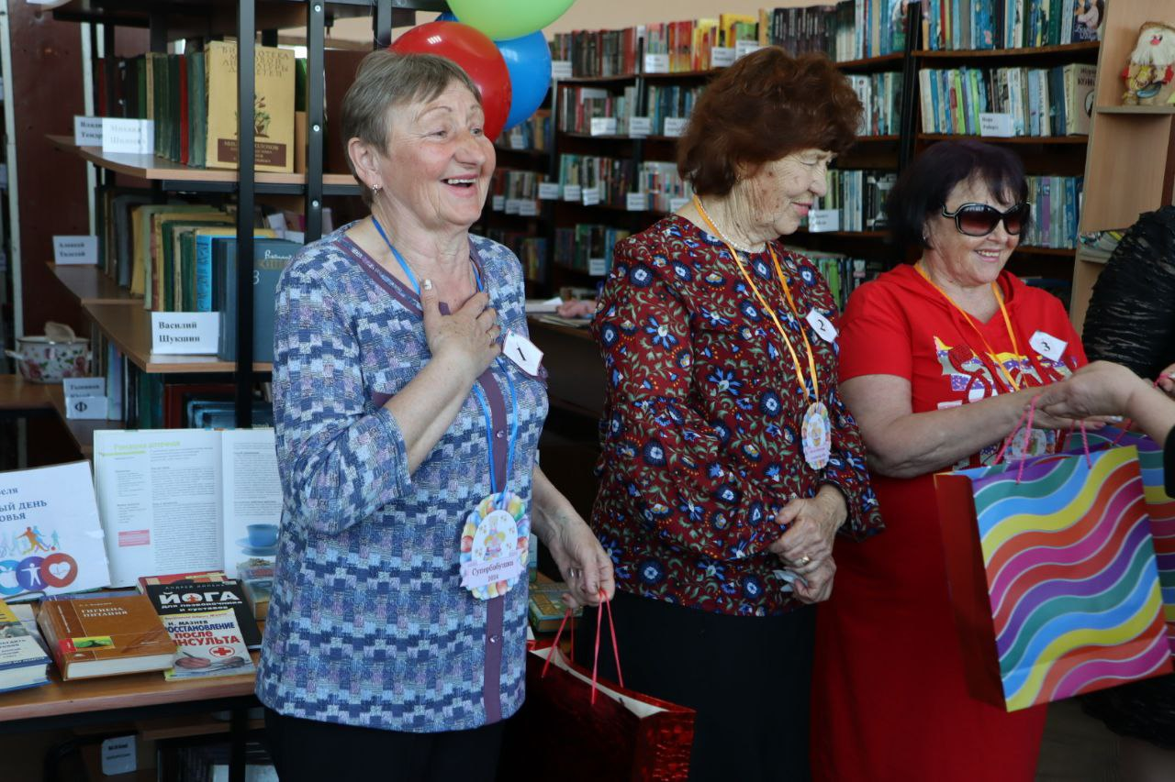
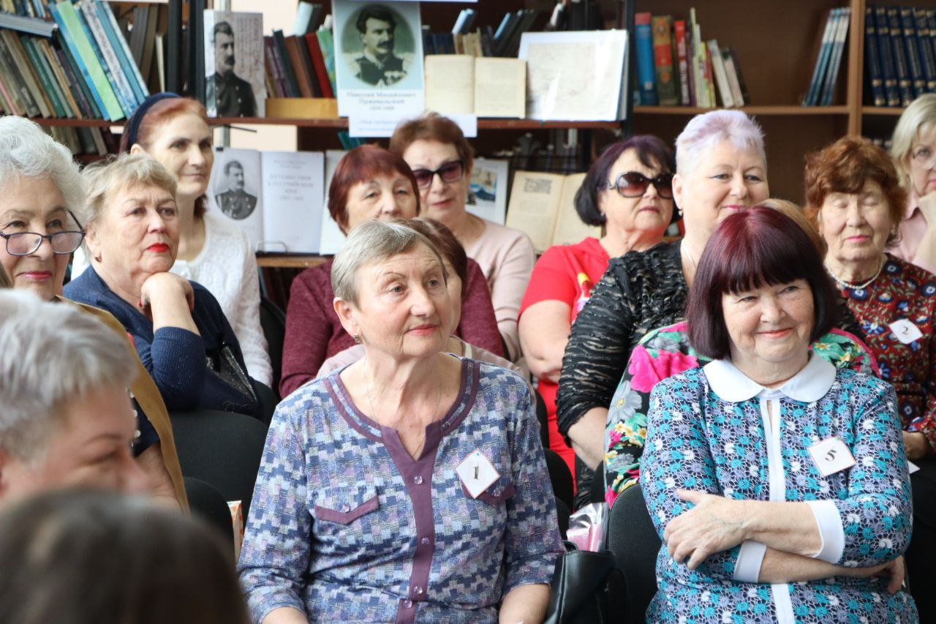
Задачи практики:
Развитие волонтёрского (добровольческого) движения в Ханкайском муниципальном округе посредством пропаганды идеи добровольного труда на благо общества и привлечения волонтеров (добровольцев) к решению социально - значимых проблем через участие в социальных программах;
Оказание социальной помощи и моральной поддержки инвалидам и людям пожилого возраста.
Преодоление социальной пассивности и замкнутости у инвалидов и пожилых людей в обществе.
Организация свободного времени и культурного досуга пожилых людей и инвалидов, охват граждан различными культурно-досуговыми мероприятиями.
Вовлечение учащихся и добровольцев в мероприятия по оказанию помощи людям пожилого возраста и инвалидам.

Slide 4
ДРУГ ДЛЯ ПЕНСИОНЕРА
В Ханкайском муниципальном округе с апреля 2024 года реализуется практика «Друг для пенсионера».
Целевая аудитория:
Женщины от 55 лет, мужчины от 60 лет;
Люди с ограниченными возможностями здоровья;
Родители погибших участников специальной военной операции;
Одиноко проживающие пенсионеры, находящиеся на социальном обслуживании.
50
ЧЕЛОВЕК ПРИНЯЛИ УЧАСТИЕ С МОМЕНТА СОЗДАНИЯ ПРАКТИКИ
250
ЧЕЛОВЕК ПОТЕНЦИАЛЬНАЯ АУДИТОРИЯ ПРАКТИКИ

Slide 5
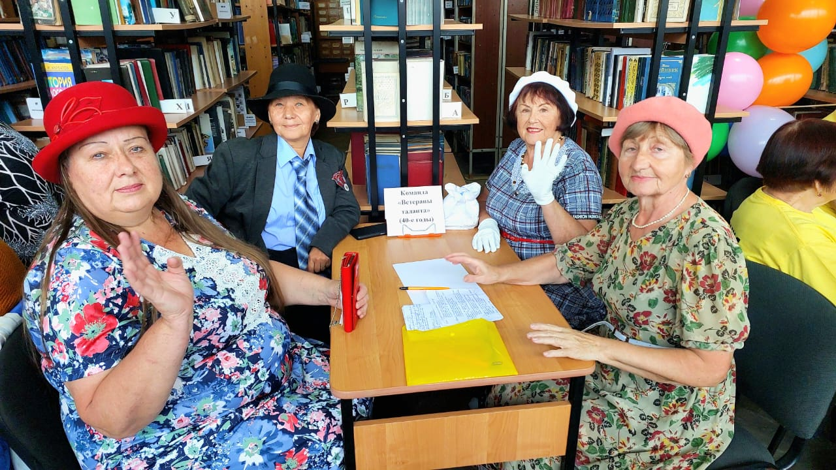
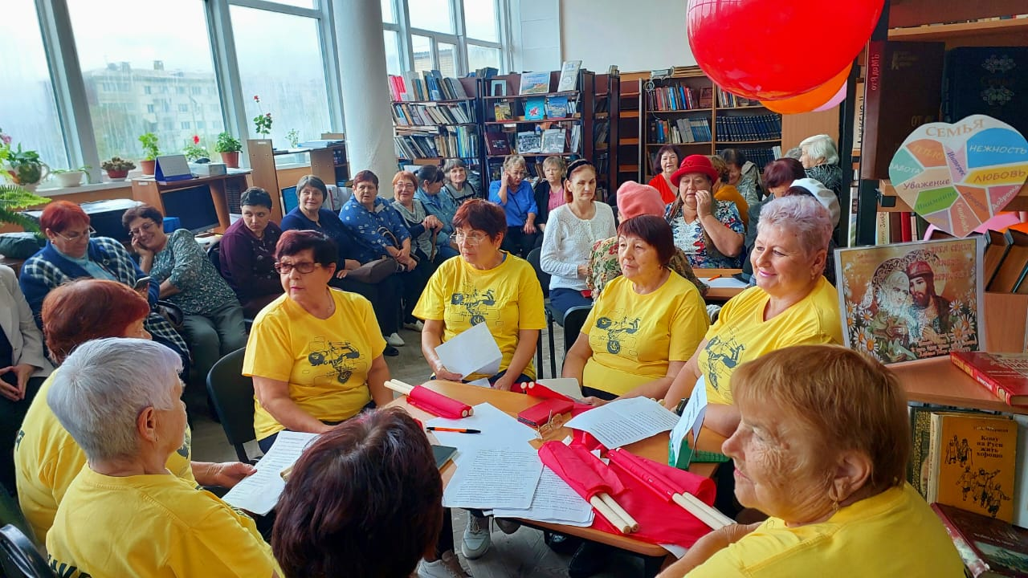
Суть практики:
Больше всего пожилые люди и инвалиды, обратившиеся за социальной поддержкой, испытывают потребность в общении. Удовлетворить эту потребность поможет реализация данного социального проекта.
Проект рассчитан на совместную работу с общественными организациями по решению социальных проблем старшего поколения.
Практика следует миссии по созданию эффективной деятельности «серебряного» добровольчества, улучшение психологического состояния и поддержания активного образа жизни людей старшего поколения и инвалидов.

Slide 6
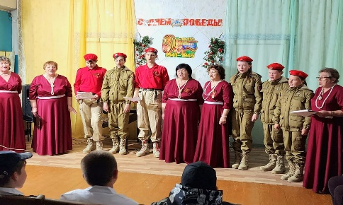
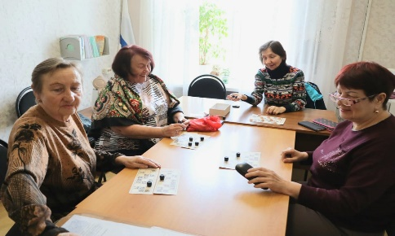
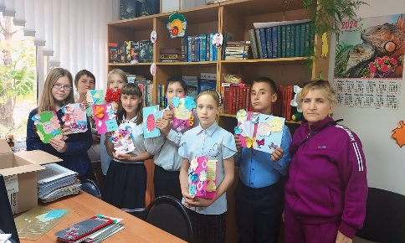
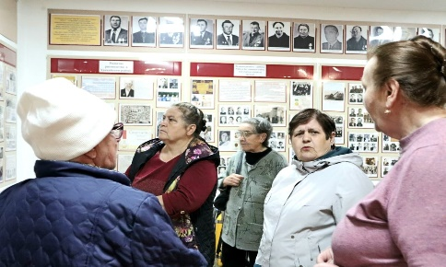
Для участников проекта существует несколько направлений:
Школа компьютерной грамотности;
Школа финансовой грамотности;
Клубы по интересам;
Волонтёрство;
Психологические тренинги.
На базе отделения социально обслуживания на дому по Ханкайскому МО создано несколько клубов по интересам, например, в с. Камень-Рыболов: «Ханкайские девчата», «Рукодельница», «Спорт-это здоровье», а в с. Первомайское функционирует клуб «Ностальгия». В каждом клубе царит тёплая атмосфера, а участники стали не просто коллективом, а настоящей семьёй.

Slide 7
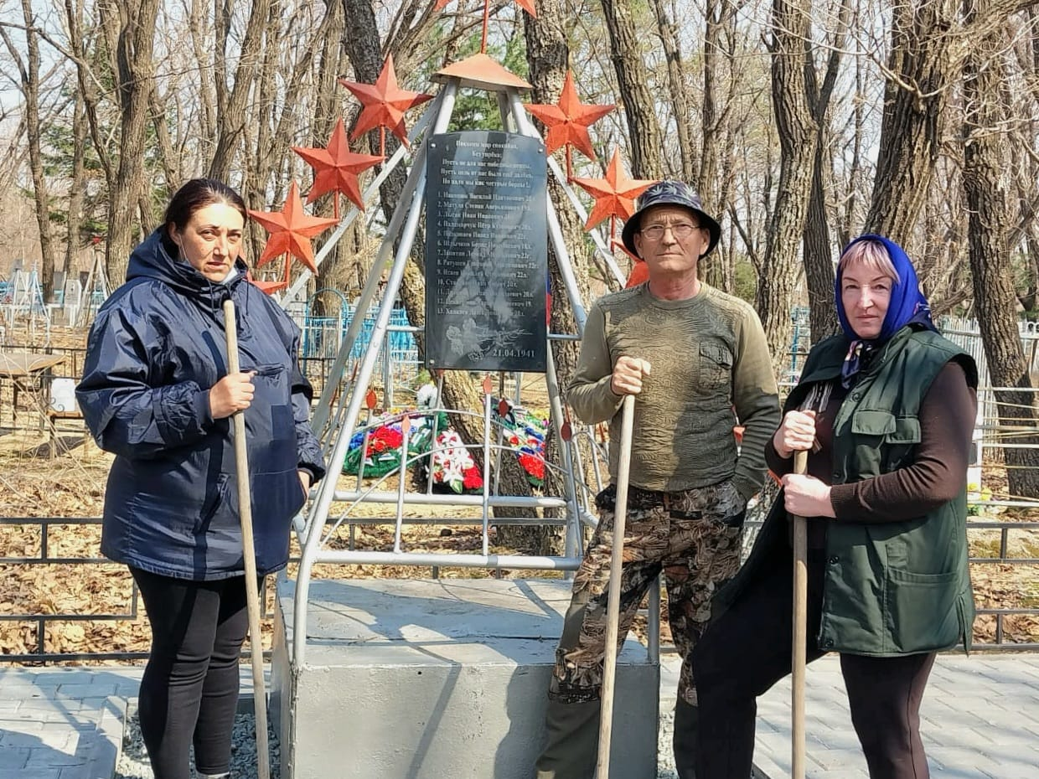
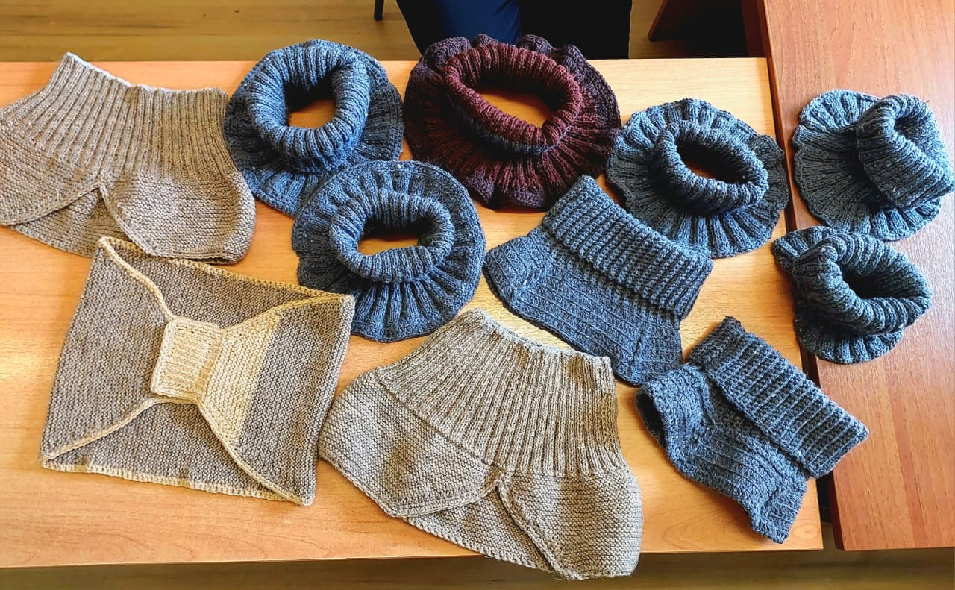
Большая роль в деятельности участников практики отведена на волонтерскую деятельность, в рамках которой они принимают участие в таких акциях как: «помоги собраться в школу», «посылка солдату», «красная гвоздика», благоустройство окружающей среды и многие другие.
Еженедельным занятием является плетение маскировочных сетей для ребят, которые находятся в зоне проведения специальной военной операции. Участники изготавливают окопные свечи и вяжут предметы одежды, которые потом отправляются на фронт.

Slide 8
Результаты практики:
Количественные
  Более 50 людей старшего возраста и с ограниченными возможностями жизнедеятельности приняли участие в мероприятиях практики с начала ее реализации.
  Более 60 мероприятий проведено в рамках реализации практики.
  На 50% сократилось количество маломобильных людей, состоящих на сопровождении в учреждении, испытывающих дефицит общения.
  Охвачено 7 сел Ханкайского МО для проведения мероприятий.
Качественные
  Увеличилось количество серебряных волонтеров, задействованных в оказании социальной поддержки и проведении мероприятий.
  У участников сформировалась активная жизненная позиция и оптимистические взгляды на жизнь. Отмечают, что стали реже испытывать депрессивные состояния.
  Участники перестали скучать дома и вести затворнический образ жизни.

Slide 9
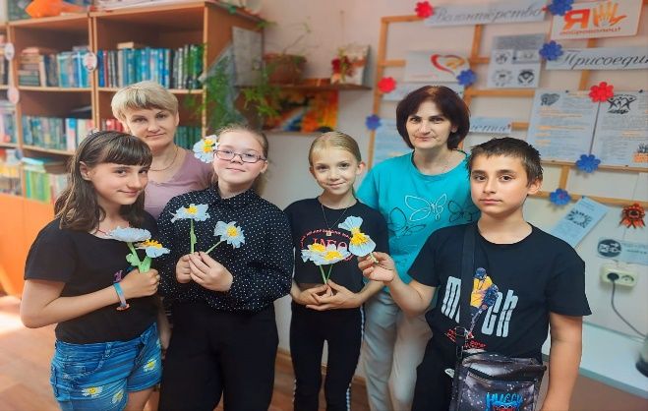
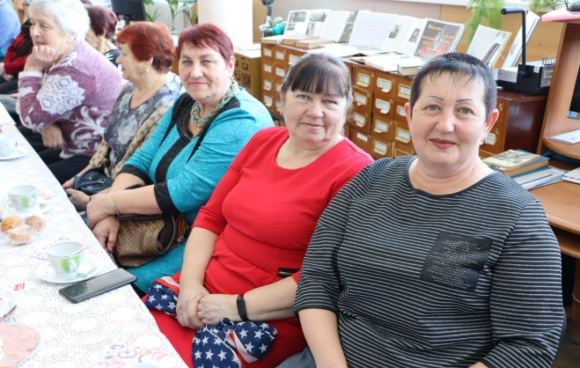
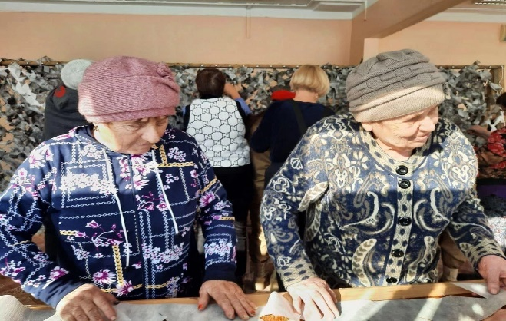
выводы
В Ханкайском муниципальном округе на постоянной основе действует практика
«друг для пенсионера».
В основу практики заложена идея о том, что совместное проведение досуга и общения со сверстниками через волонтёрскую деятельность, активный отдых и психологические занятия, поможет добиться максимально положительного эффекта, объединить участников, дать заряд бодрости и желание жить на полную мощность!
Практика показала результаты уже в первый месяц реализации.
У участников заметны изменения к окружающему миру и к самим себе, многие раскрыли в себе новые возможности и нашли увлечения по душе.
Практика свободно тиражируется и не требует особых ресурсов, подходит для распространения как в крупных городах, так и в маленьких сёлах.

Slide 10
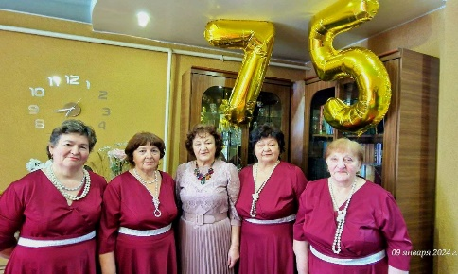
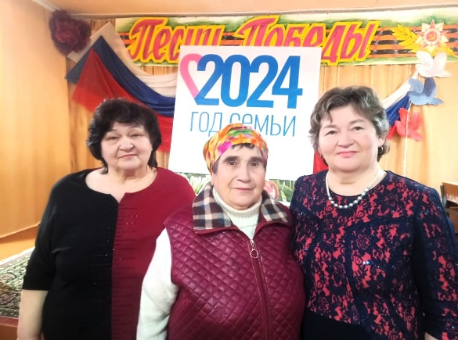
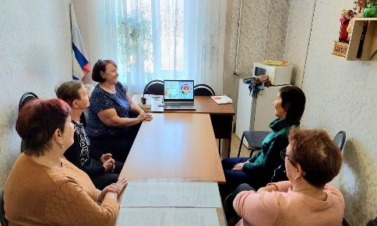
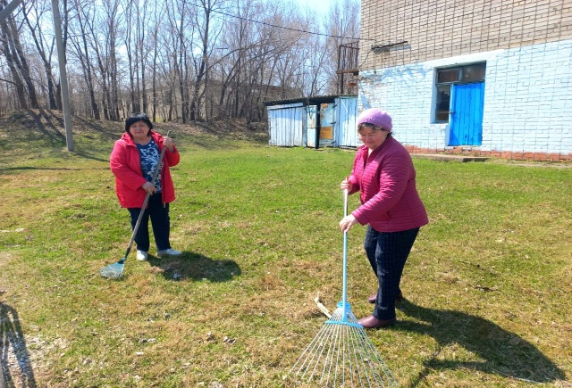

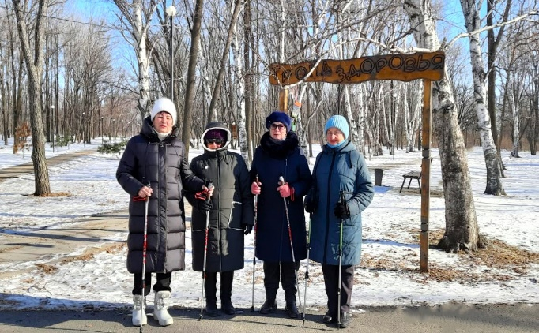
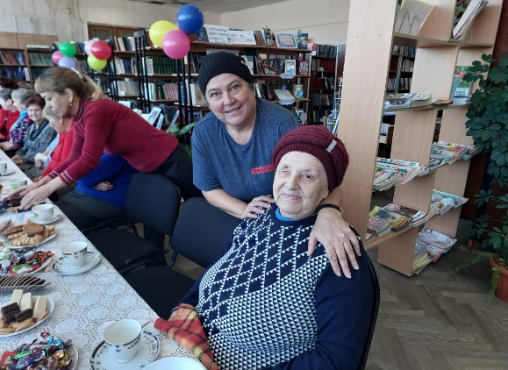
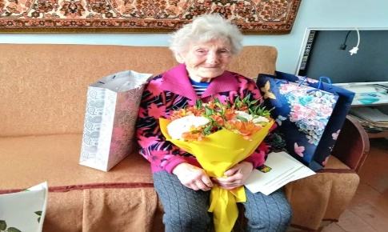
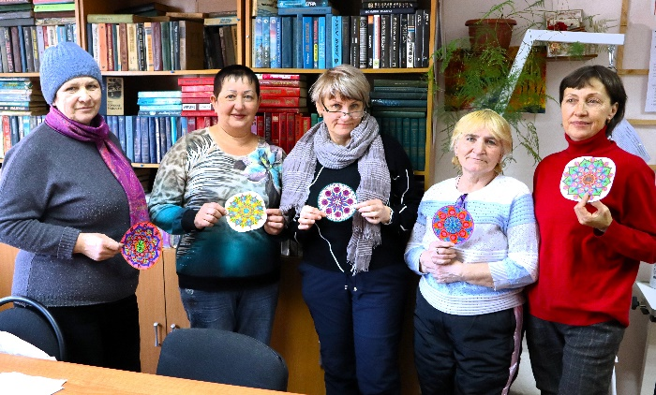
Благодарим за внимание
gusohanka1@mail.ru

